Slide 1
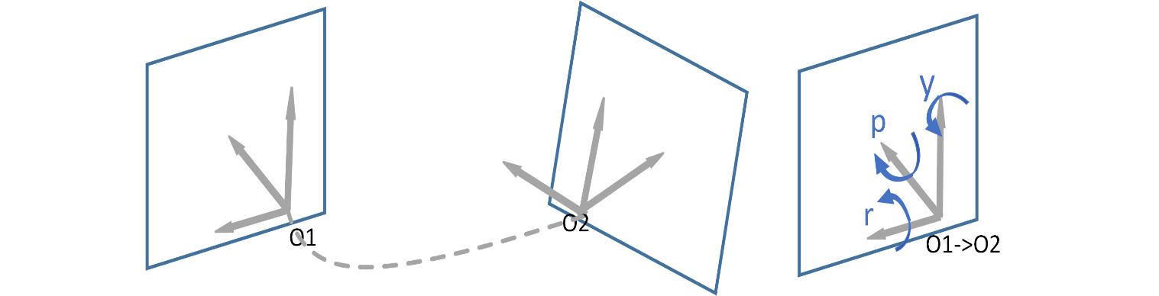
4 运动轨迹预测
输入：目标框中心序列（x1,x2…,xn）和每帧对应的手机相对于第一帧的角度（r,p,y）（GYRO角速度积分）
输出：预测的下一帧目标角速度 ，格式：N-VxVy （弧度）
假设镜头只有三个方向的旋转运动，只对这三个角度（r,p,y）进行解耦。

Slide 2
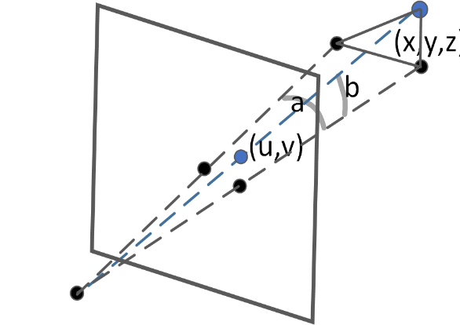

4 运动轨迹预测
假设第m帧相对于第1帧的角度为（rm,pm,ym)。第m帧目标中心的像素坐标为（um,vm）。
目标相对于第m帧的偏角为：
相对于第1帧偏角为
相当于消除了镜头旋转，只需要对Am和Bm进行预测得到Am+1,Bm+1然后转化到第
m帧得到am+1,bm+1即可.

Slide 3
卡尔曼滤波（KF）
卡尔曼滤波 （Kalman filtering, KF）是一种利用线性系统状态方程，通过系统输入输出观测数据，对系统状态进行最优估计的算法 。 卡尔曼滤波的一个典型实例是从一组有限的，对物体位置的，包含噪声的观察序列中预测出物体的坐标位置及速度。
Sage-Husa自适应卡尔曼滤波（AKF）
优点：噪声处理好，精度高，轨迹平滑，适应性
缺点：在非线性场景中不太适用
扩展卡尔曼滤波（EKF）
优点：线性处噪声，误差处理较好
缺点：在强非线性处可能出现预测误差较大或预测轨迹发散的现象
无迹卡尔曼滤波（UKF）
优点：精度优于EKF，相当于高阶泰勒展开，总体来说各方面效果都更好
缺点：速度相比由于计算量略慢一点

Slide 4
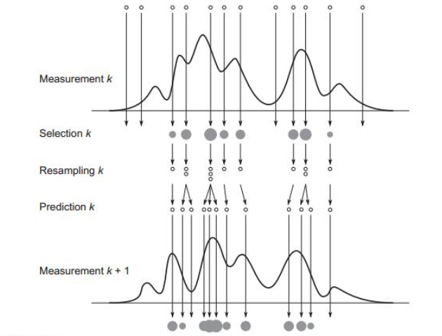
粒子滤波（PF）
粒子滤波算法源于蒙特卡罗思想，即以某事件出现的频率来指代该事件的概率。通过寻找一组在状态空间中传播的随机样本来近似的表示概率密度函数，用样本均值代替积分运算，进而获得系统状态的最小方差估计的过程。
优点：对非线性场景效果较好
缺点：增加粒子数量会提高预测精度，但会导致预测速度降低

Slide 5
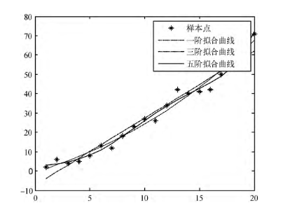
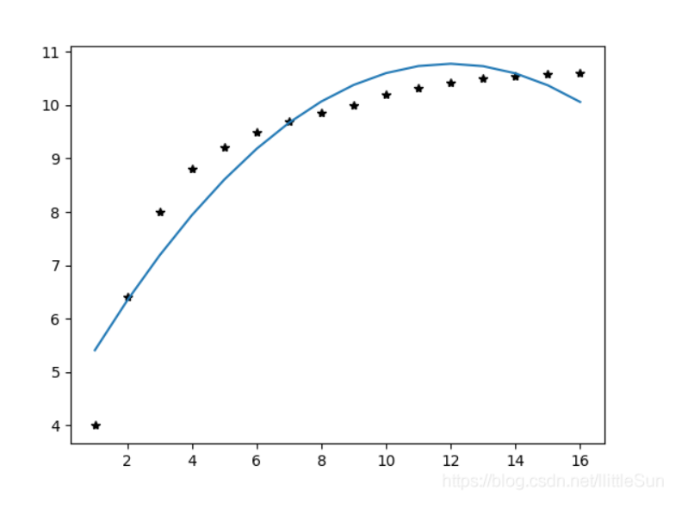
曲线拟合（CF）-最小二乘法
最小二乘法是一种数学优化技术。它通过最小化误差的平方和寻找数据的最佳函数匹配。利用最小二乘法可以简便地求得未知的数据，并使得这些求得的数据与实际数据之间误差的平方和为最小。最小二乘法还可用于曲线拟合。其他一些优化问题也可通过最小化能量或最大化熵用最小二乘法来表达。
优点：可以利用较少数据进行预测且具有较高的预测精度。
缺点：对于非线性数据或者数据特征间具有相关性多项式回归难以建模，样本特征大时计算量大

Slide 6
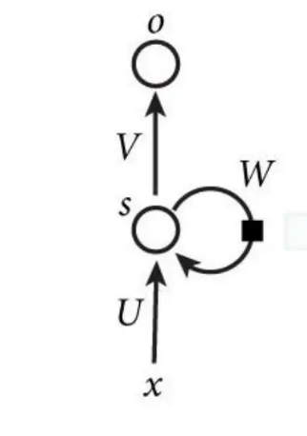
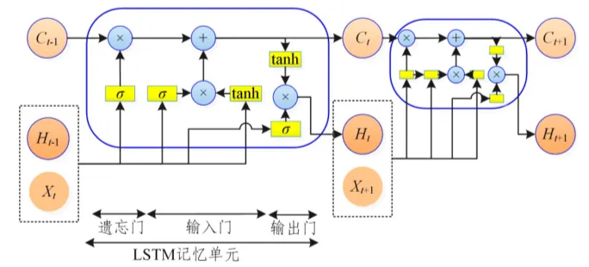
基于学习的方法
循环神经网络（recurrent neural networks, RNN）的定向循环能够捕捉时间特征且具有短时记忆功能。长短期记忆网络（long short-term memory, LSTM）对RNN进行了改良，以克服记忆快速衰弱这一缺点，能够进行长时间的轨迹预测。
RNN
LSTM
优点：精度高，端到端推理
缺点：需要数据集训练，由于手机追拍环境的不确定性与多样性，难以保证模型泛化性。

